Slide 1
Medios Digitales

Slide 2
Portales
http://www.nvinoticias.com/nota/89762/estudiante-oaxaquena-va-asamblea-de-la-oea
http://ciudadania-express.com/2018/04/05/estudiante-de-la-uao-electa-presidenta-del-modelo-universitario-de-la-oea/
https://oaxaca.quadratin.com.mx/estudiante-de-la-anahuac-presidenta-del-modelo-universitario-de-oea/
http://fpnoticias.com/2018/04/estudiante-de-la-uao-electa-presidenta-del-modelo-universitario-de-la-oea/
http://rosyramales.com/estudiante-de-la-uao-electa-presidenta-del-modelo-universitario-de-la-oea/
http://www.diariomarca.com.mx/2018/04/estudiante-de-la-universidad-anahuac-electa-presidenta-del-modelo-universitario-de-la-oea/
https://www.agenciaoaxacamx.com/estudiante-de-la-uao-electa-presidenta-del-modelo-universitario-de-la-oea/
http://asimetrias.com.mx/estudiante-de-la-uao-electa-presidenta-del-modelo-universitario-de-la-oea/
http://www.rotativooaxaca.com.mx/mas-informacion/estudiante-de-la-uao-electa-presidenta-del-modelo-universitario-de-la-oea/

Slide 3
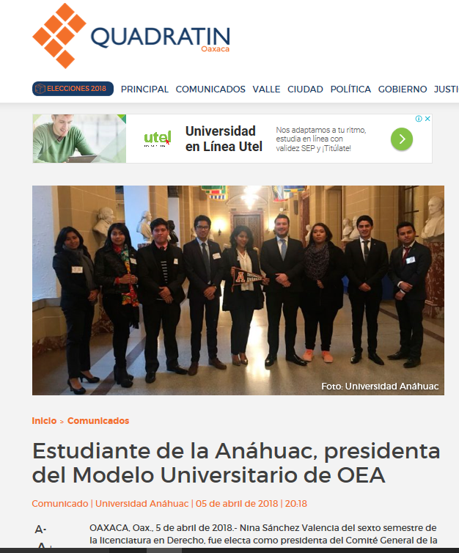
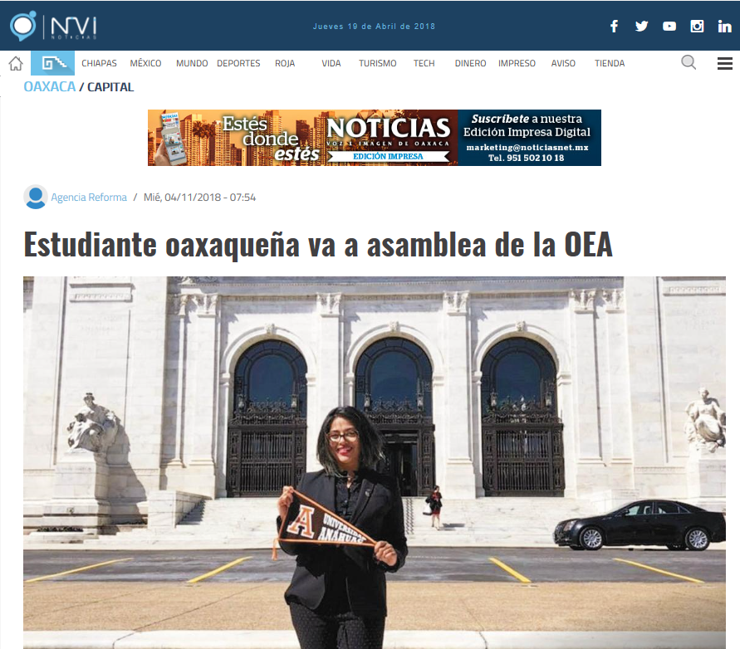
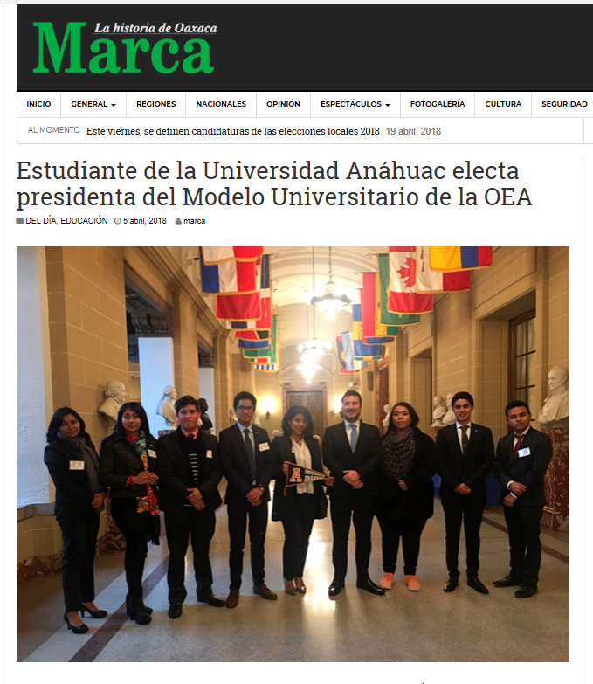
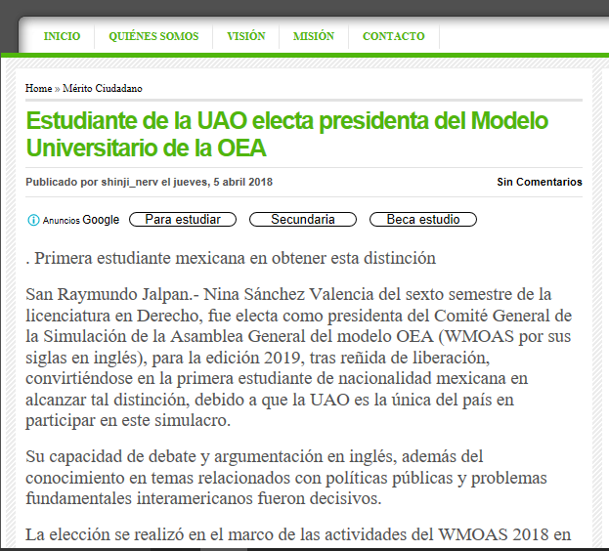
Medios Digitales

Slide 4
